Slide 2
Все дальше уходят от нас лихие военные годы. Давно отшумели фронтовые
грозы над русской землей. Перепаханы окопы, засыпаны рвы и воронки от взрывов. Но святой долг сегодняшнего поколения - никогда не забывать того, что сделали наши деды и прадеды. Священна память павшим. И мы помним, мы не смеем забыть ни одно мгновенье из той войны.
Есть события, над которыми время не властно, и, чем дальше в прошлое уходят годы, тем яснее становится их величие. К таким событиям относится Великая Отечественная война.

Slide 3
В далеком 1941 году на улицах городов собралось много людей оттого, что изо всех уголков доносилось …
Сны летели… Только, как осколки:
Мама, дом, калитка и она…
А потом на части мир расколот!
Левитан: «Внимание! Война!»

Slide 4
Наше Отечество пережило дни и месяцы смертельной опасности, и лишь колоссальное напряжение человеческих сил, мобилизация духа помогли пережить эту грозную и смертоносную трагедию.

Slide 5
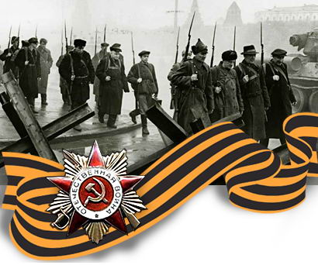
В годы войны 36 тысяч серпуховичей защищали Отчизну с оружием в руках. Ещё больше работали в тылу. Осенью 1941 года враг был в 9 км от Серпухова. Ежедневно город подвергался бомбежке. Сильно пострадала улица Сталина (теперь улица Космонавтов), на которой находится наша школа.
Наши земляки вступали в Народное ополчение. Согласно официальным документам более 3,5 тысяч серпуховичей пополнили ряды Народного ополчения, в результате чего было сформировано 2 батальона: 1300 человек рядового и младшего командного состава, 22 командира запаса и 12 политработников. Городское ополчение охраняло юго-западные подступы к Москве.

Slide 6
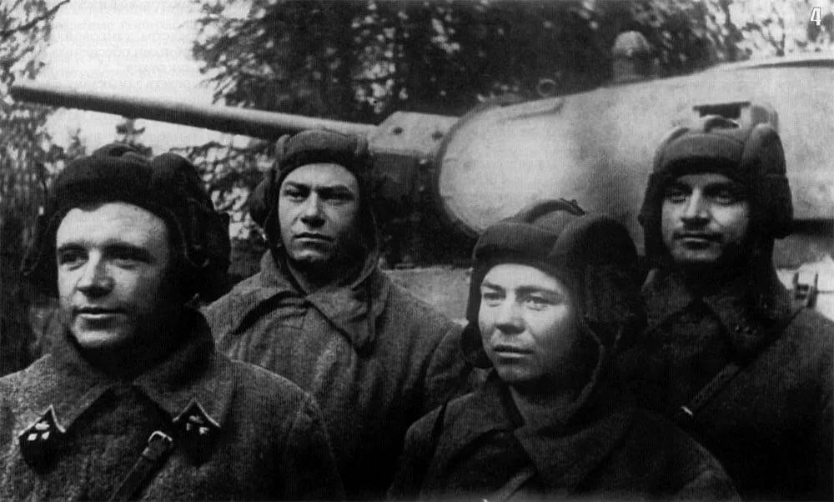
Осенью 1941 года 17 стрелковая дивизия, оборонявшая Уготский Завод, вынуждена была отступить, и дорога на Серпухов оказалась открытой. Оперативная обстановка внезапно стала критической. Из посёлка Высокиничи до коменданта Серпухова Фирсова дозвонилась телефонистка, которая предупредила о приближении колонны немцев. По удачному стечению обстоятельств в городе оказался танк с полным экипажем под командованием Дмитрия Лавриненко. Комбриг Фирсов поставил перед ним задачу: остановить прорвавшегося противника. Лавриненко доложил коменданту: «Топливо есть, комплект боеприпасов имеется, вести бой с немцами готов». Когда Лавриненко с экипажем прибыли на территорию Высокиничей машину замаскировали на опушке леса. На дороге показалась вражеская колонна. Немцы вели себя крайне самоуверенно. Подпустив головную машину на 150 м, Лавриненко расстрелял колонну в упор и дал команду идти на таран. Танк выскочил на дорогу и, врезавшись в грузовики с пехотой, раздавил последнее орудие. Экипаж Лавриненко сдал коменданту Серпухова 13 автоматов, 6 миномётов, 10 мотоциклов с колясками и противотанковое орудие с полным боекомплектом.

Slide 7
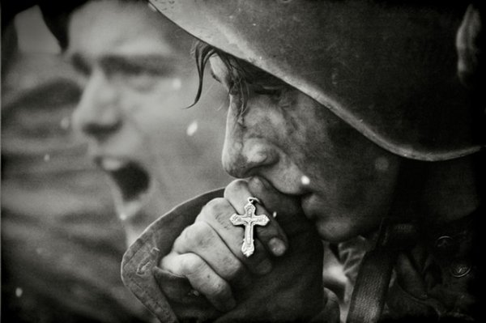
Так был остановлен враг на Южном направлении. Немцам не удалось сломить серпуховичей и пропустить завоевателей к столице нашей Родины Москве.
На Серпухов осенью 1941 года фашистами было сброшено 500 фугасных, 3,5 тысячи зажигательных бомб, выпущено свыше 2000 снарядов, совершено более 150 воздушных налётов.
У деревни Липицы располагался аэродром. Лётчики должны были прикрывать Серпухов, железнодорожные мосты, железнодорожную
станцию и важные объекты. Они были единственной силой,
способной противостоять немецким бомбардировщикам над Окой. Мост смогли отстоять, но погибло много наших земляков. Медсестрой была Валентина Ивановна Бойченко, которая после войны работала медсестрой в нашей школе.
В город прибыли сибиряки 49 Армии под командованием генерала Ивана Григорьевича Захаркина. Благодаря прибывшему пополнению удалось погнать фашистов на запад.

Slide 8
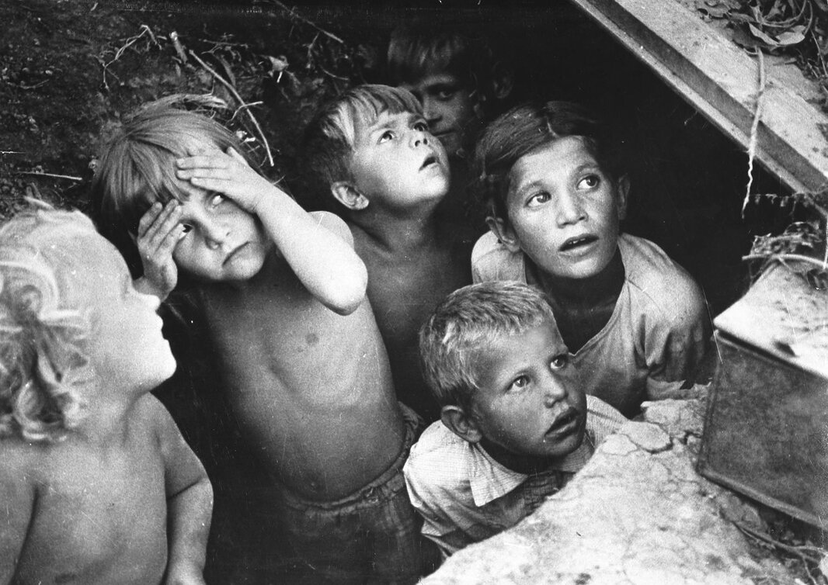
Трудные, голодные и холодные военные годы. Тяжело достались они всему нашему народу, но особенно тяжко пришлось маленьким детям.
Многие дети остались сиротами, их отцы погибли на войне, дети потеряли родителей во время бомбёжек, третьи лишились не только родных, но и отчего дома, четвёртые оказались на оккупированной врагами территории, пятые – в плену у немцев.
Дети – слабые, беспомощные, оказались лицом к лицу с жестокой, беспощадной, злой силой фашизма.

Slide 9
«Из прошлого
моей семьи »

Slide 10
В каждой семье есть свои герои – и кто воевал, и кто в тылу приближал Победу. Живых свидетелей уже очень мало, и семейные истории превращаются в легенды, отрывочные сведения.
Мы обязаны ПОМНИТЬ их - ибо: «Кто умер, но не забыт – тот бессмертен» (Лао Цзы).

Slide 11
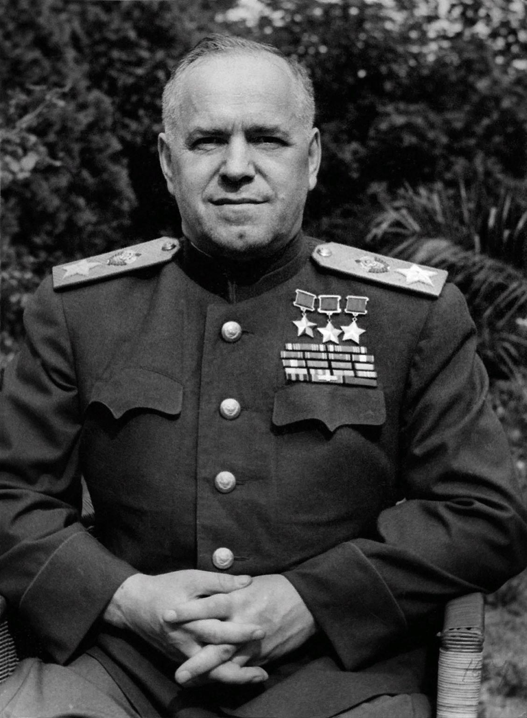
Последняя точка в Великой Отечественной войне была поставлена 6 мая 1945 года. Это был праздник святого Георгия Победоносца и знаменательно то, что войну победой заканчивал маршал Георгий Константинович Жуков. Это было воскресенье – день его именин и самый большой православный праздник - Пасха.
Уже 8 мая 1945 года в 22 ч..43. мин. был подписан Акт «О безоговорочной капитуляции Германии». Документ вступил в силу 9 мая в 01 ч. .00. мин., поэтому праздник Победы отмечается 9 мая.

Slide 12
Знаем! Помним! Чтим!
Они заслужили право на все. Кроме забвения.
В благодарной памяти народа навсегда останутся славные боевые дела героев.
Тех, кто мужественно дрался с лютым врагом на полях фронтовых сражений, в партизанских отрядах и в условиях подполья.
Тех, кто внес свой вклад в грядущую победу и кому сегодняшние сверстники обязаны счастливой мирной жизнью.

Slide 13
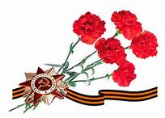
Вновь скупая слеза сторожит тишину.
Вы о жизни мечтали, уходя на войну.
Сколько юных тогда не вернулось назад!
Не дожив, не допев, под гранитом лежат.
Глядя в вечный огонь - тихой скорби сиянье,
Ты послушай святую минуту молчанья.

Slide 14
Берегите Россию – нет России другой. Берегите её тишину и покой, Это небо и солнце, этот хлеб на столе И родное оконце в позабытом селе… Берегите Россию, без неё нам не жить. Берегите её, чтобы вечно ей быть Нашей правдой и силой, Всею нашей судьбой. Берегите Россию – нет России другой!

